Slide 1
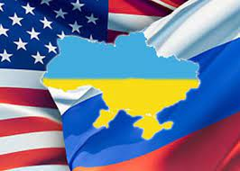
«Багатовекторність зовнішньої політики України та її наслідки»

Slide 2
План
Принципи зовнішньої політики незалежної України.
Напрями зовнішньої політики.
Пріоритети сучасної зовнішньої політики України

Slide 3
Принципи зовнішньої політики України
Послідовність, виваженість, передбачуваність
Взаємоповага, рівноправність, невтручання у внутрішні справи інших держав
Виключення територіальних претензій до інших держав
Визнання пріоритету міжнародного права
Демократизм
Миролюбство
Позаблоковий статус
Ядерне роззброєння

Slide 4
Напрями зовнішньої політики України
Інтеграція в євроатлантичні структури та міжнародні організації
Недопущення локальних війн, участь у миротворчих процесах
Україно-російські відносини
Відносини з державами, які виникли на теренах колишнього СРСР
Україно-американські відносини
Боротьба проти тероризму

Slide 5
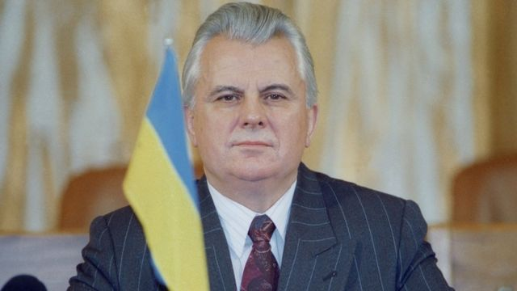
1991-1994 рр.
“БАЛАНС ІНТЕРЕСІВ”
1991 – 1992 – визнання незалежності України 132 країнами світу
1991 – вступ до СНД на правах асоційованого членства
1992 – вступ до ОБСЄ
1992 – угода з США про гуманітарне і техніко-економічне співробітництво
1992 – угода з рф про подвійний контроль над Чорноморським флотом на 5 років

Slide 6
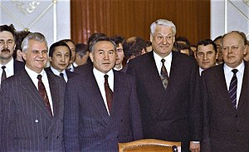

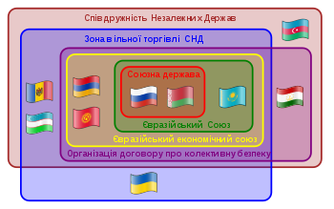

Slide 7
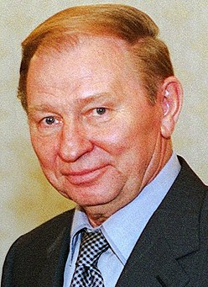
1994-2004
“СТРАТЕГІЯ БАГАТОВЕКТОРНОЇ ПОЛІТИКИ”
1994 – Будапештський меморандум, ядерне роззброєння
1994 – програма НАТО “Партнерство заради миру”, Угода про партнерство і співробітництво між Україною та ЄС.
1995 – вступ України до Ради Європи
1996 – створення ГУАМ
1997 - Договір «Про дружбу, співробітництво і партнерство між Україною і російською федерацією”
2001 – співробітництво з США в боротьбі з тероризмом
2003 – визначення України як країни-сусіда ЄС.
2003 - конфлікт з рф за о. Тузла

Slide 8




Slide 9
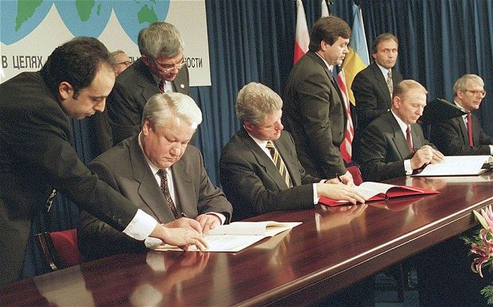
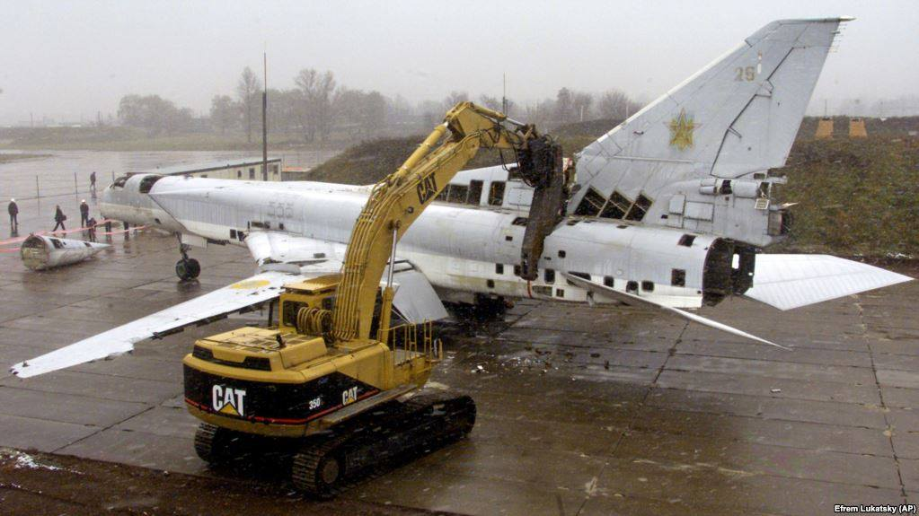
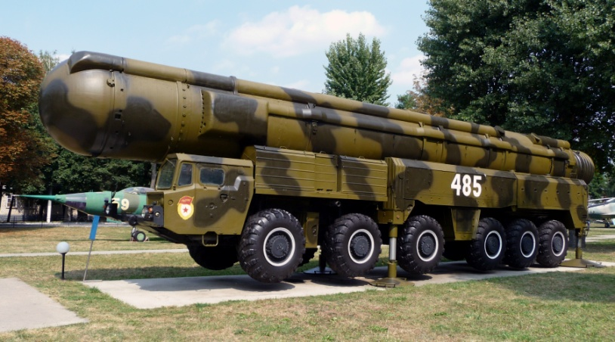
На озброєнні військових формувань в Україні знаходилося 176 міжконти-нентальних балістичних ракет, 40 бомбардуваль-ників з 500 крилатими ракетами. Ядерні боєзаряди складали біля 6 тисяч одиниць

Slide 10
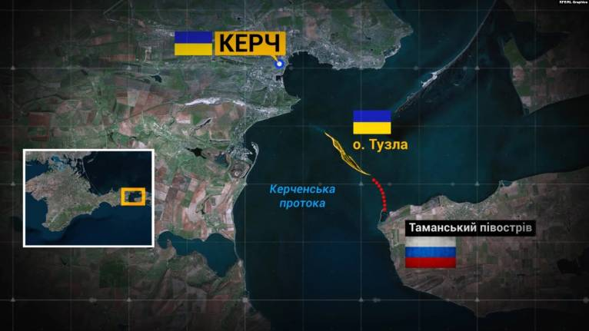
Пробна війна: о. Тузла

Slide 11
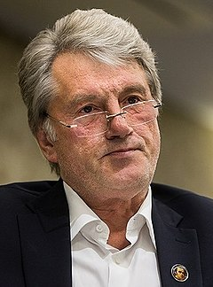
2005-2010 рр.
“Курс на євроатлантичну інтеграцію”
2005р. – Україна підписала Болонську конвенцію про підведення системи освіти України під європейські стандарти
2005 р. - Україна була визнана державою з ринковою економікою
2005 – 2009 - газові конфлікти з рф
2009 – вирішення конфлікту з Румунією за о.Зміїний
2010 – вступ до СОТ

Slide 12
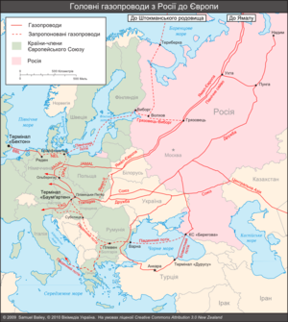



Slide 13
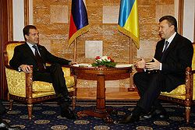
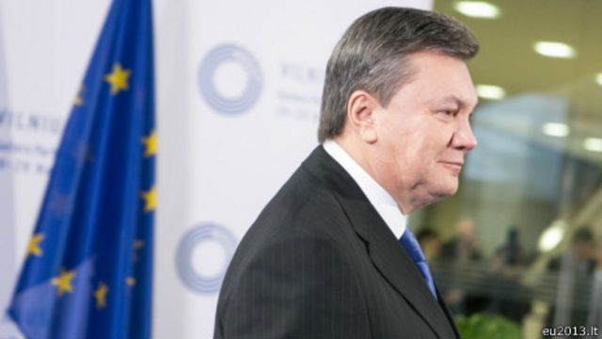
2010 - 2014
2010 р. – Харківські угоди між Україною та рф
2011 – курс на асоціацію з ЄС
2013 – відмова від асоціації з ЄС

Slide 14
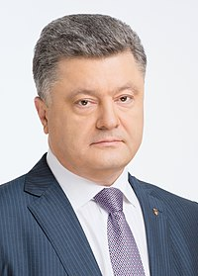
2014-2019
2014 – анексія рф Криму, частини Донецької та Луганської областей, початок гібридної війни на Сході України
2014, 2015 - Мінські угоди
23.12.2014 – скасовано позаблоковий статус України
2017 – угода про асоціацію з ЄС
2018 – вихід України з СНД

Slide 15
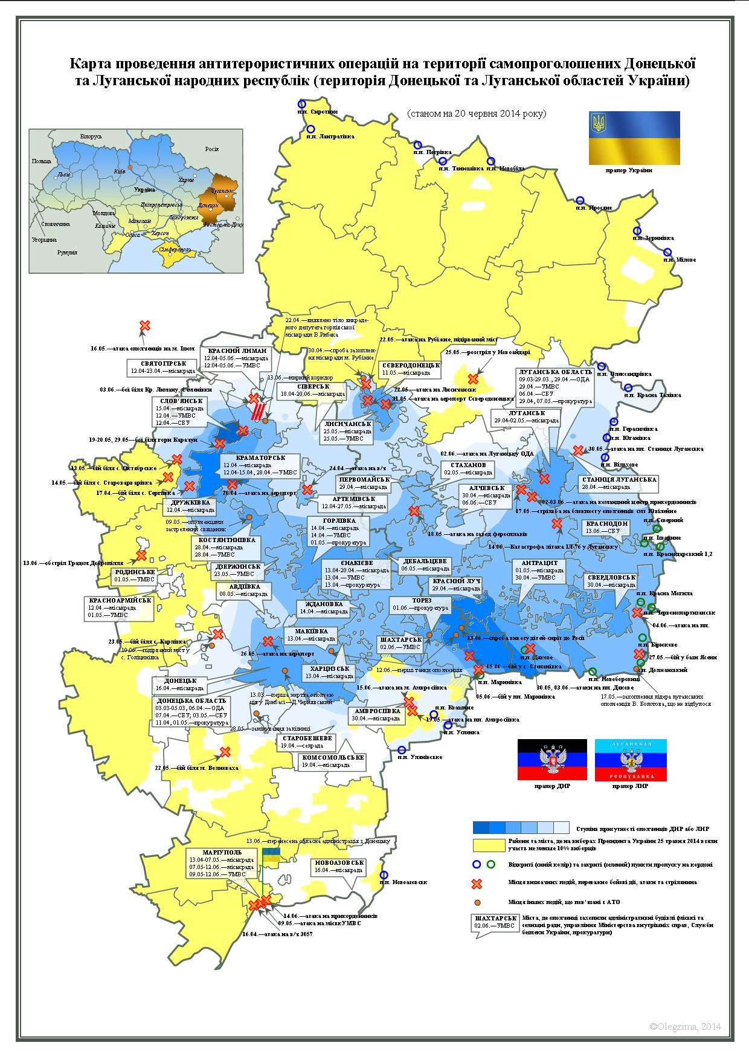
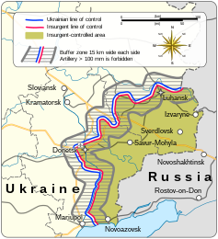

Slide 16
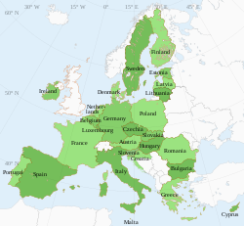
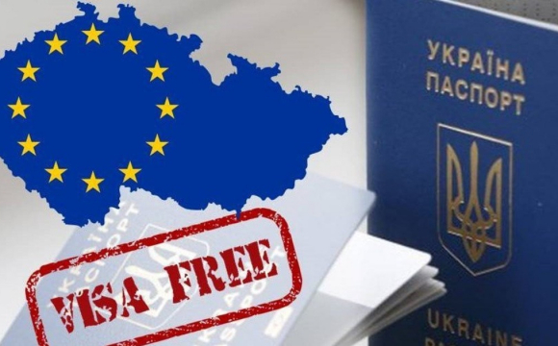
Країни ЄС

Slide 17
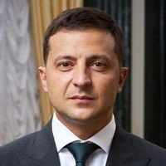
2019-2022
10.11.2021 – Хартія стратегічного партнерства США-Україна
21.02.2022 – рф визнала незалежність ЛДНР
24.02.2022 – рф оголосила війну Україні. Розрив відносин між Україною та рф. Початок широкомасштабного вторгнення російських військ на територію України.
1.10.2022 – закон США про ленд-ліз для України

Slide 18

23 червня 2022 - надання Україні статусу
кандидата на членство в ЄС

Slide 19
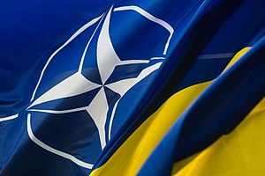
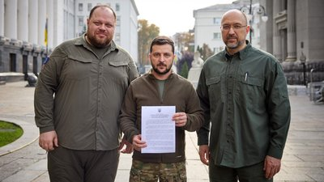
30 вересня 2022 -
Україна подала заявку на вступ до НАТО

Slide 20
Пріоритети сучасної зовнішньої політики України
Збереження суверенітету і територіальної цілісності України
Протидія агресивній політиці рф
Курс на членство в ЄС і НАТО
Захист прав та інтересів громадян за кордоном
Економічне співробітництво з країнами світу
Залучення іноземних інвестицій

Slide 21
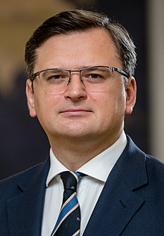
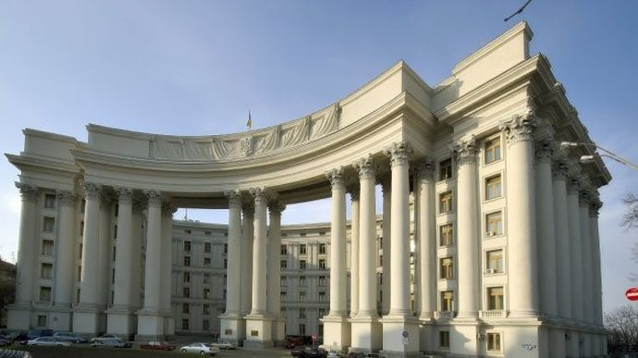
Дмитро Кулеба – міністр закордонних справ УКраїни

Slide 22
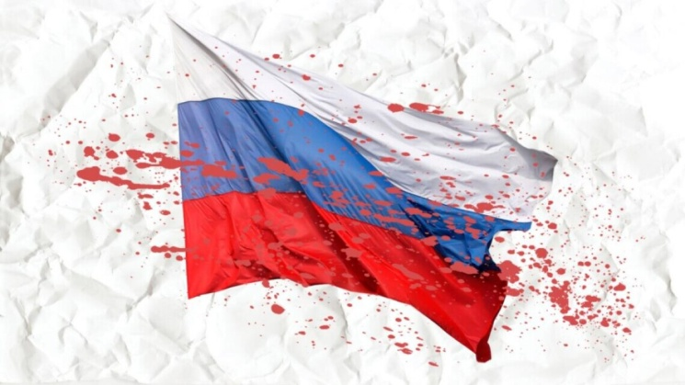





Напружені міжнародні відносини

Slide 23



Зовнішньополітичні партнери України

Slide 24


